Slide 1
数组
FHOI 马利
Blog: http://www.richardma.org/

Slide 2
Summary
数组
  数组名
  数组下标
  下标引用
  遍历数组
  二维数组
  遍历二维数组
  有意思的数字方阵

Slide 3
数组
当需要多个相同类型的变量时，我们需要用到数组
比如记录一个班同学的考试成绩，我们需要用许多数值型的变量
这些变量单独起名非常麻烦，也不容易记住，所以我们用数组
数组是相同类型变量的集合

Slide 4
数组名
数组名和变量名的要求一样
数组中的每个变量叫做它的元素
数组使用前需要声明
  DIM <数组名> (元素个数)
  DIM a(10) 声明一个有10个元素的数组
  DIM a$(10)是什么意思？
Notes:
a$(10)是10个元素的字符串

Slide 5
数组下标
数组中元素很多，每个元素都必须有自己的名字才能找到
下标就是元素在数组中的序号
每个数组都是从1号开始，到元素个数对应的号码结束
DIM a(5)下标从1号~5号
DIM b(22) 数组b的下标从几号到几号？

Slide 6
下标引用
对于数组中的任何一个元素，只要你知道它的下标，就可以像使用变量一样使用它
<数组名> (下标)
a(3) = 5 将数字5存入数组a的第3个元素
PRINT a(3) 这时将得到什么结果？

Slide 7
遍历数组
对数组中的每一个元素都操作一遍，我们叫遍历数组
如果我想给数组a的所有元素都赋值为0，应该怎样做？
  DIM a(3)
  a(1) = 0
  a(2) = 0
  a(3) = 0
如果a数组有20个元素呢？

Slide 8
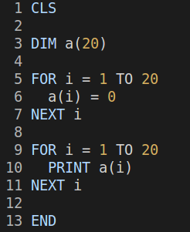
利用循环遍历数组

Slide 9
制作表格
如果用数组制作一个课程表，能实现吗？

Slide 10
制作表格
如果用数组制作一个课程表，能实现吗？
不能，因为数组可以有很多行，但是只有一列，而课程表需要很多行，很多列。
我们应该用什么存储课程表呢？
答案是：二维数组

Slide 11
二维数组
二维数组可以表示很多行，很多列的数组
定义
  DIM <数组名> (行数, 列数)
DIM a(3, 3) 定义一个三行三列的数组
下标引用
  <数组名> (行下标, 列下标)
  a(2, 1) 第二行第一列的元素

Slide 12
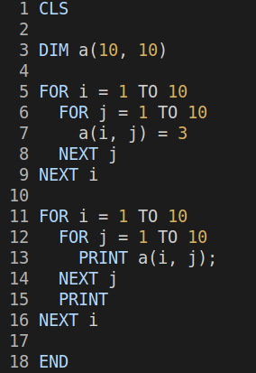
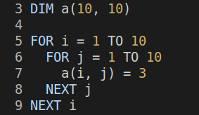
遍历二维数组

Slide 13
有意思的数字方阵
编程产生如下输出
2 3 4 5
3 4 5 6
4 5 6 7
5 6 7 8
6 7 8 9

Slide 14
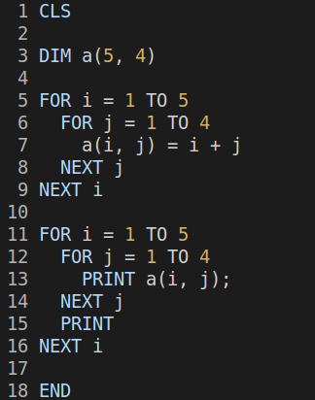
解答

Slide 15
Summary
数组
  数组名
  数组下标
  下标引用
  遍历数组
  二维数组
  遍历二维数组
  有意思的数字方阵

